Slide 1

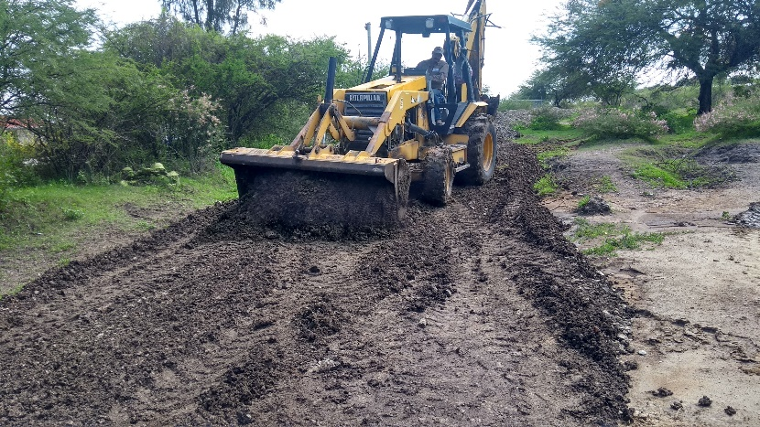
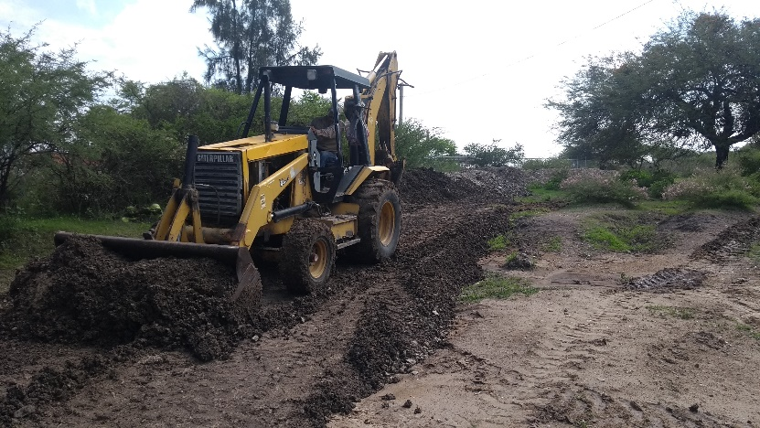
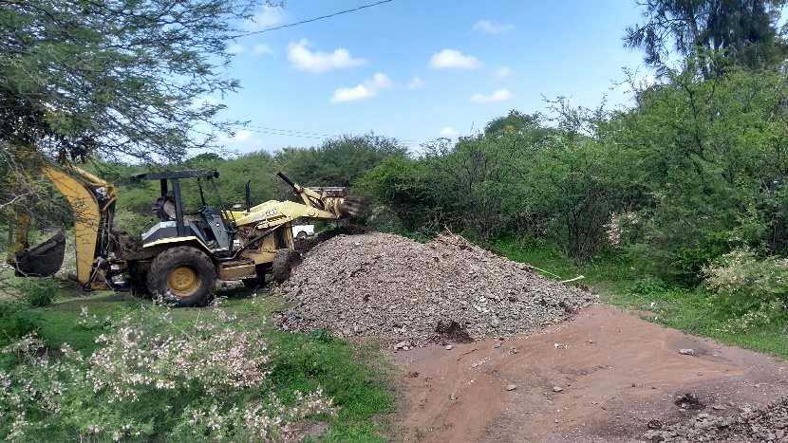
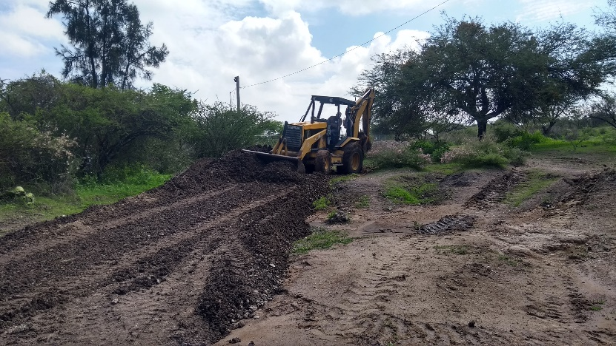
REPORTE MES DE AGOSTO MAQUINARIA
TRABAJOS EN LA COMUNIDAD LA BARRANCA
FECHA INICIO
CONCEPTO
FECHA TERMINO
09/08/2019
EXTENDER CASCAJO EN CALLE DE LA ESCUELA PRIMARIA
09/08/2019

